Slide 1

Running Dino!
06016317
Object Oriented Programming

Slide 2

1
รายละเอียดของเกม
ที่มาของเกม, วัตถุประสงค์, ประโยชน์
2
Interface ของเกม
CONTENTS
หน้าต่างภายในเกม
3
ไดอาแกรม
ภาพรวมทั้งระบบของเกม

Slide 3
01
PART ONE
รายละเอียดของเกม

Slide 4
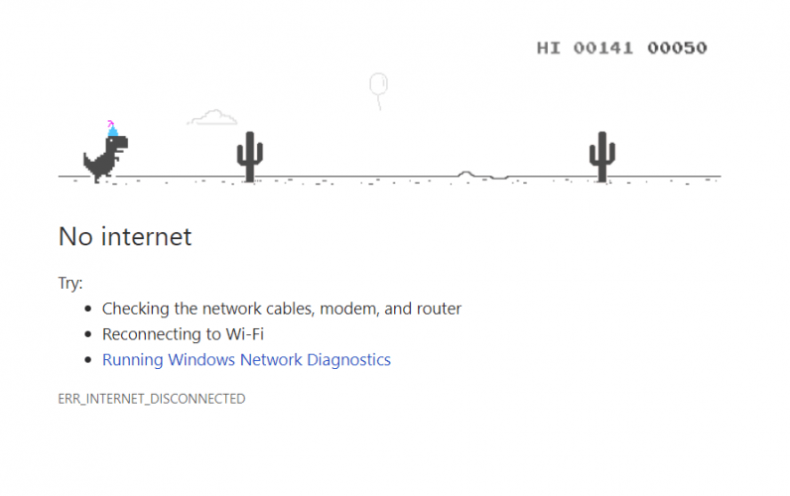

รายละเอียดของเกม
ที่มาของเกม
กลุ่มของเราได้รับแรงบันดาลใจมาจากเกมไดโนเสาร์กระโดดผ่านสิ่งกีดขวางที่อยู่บนเบราว์เซอร์ จึงมีแนวคิดที่อยากพัฒนาเกมไดโนเสาร์กระโดดผ่านสิ่งกีดขวางนี้ให้มีความน่าสนใจมากยิ่งขึ้น โดยมีชื่อเกมว่า “Running Dino!” ซึ่งพัฒนามาจากภาษา Java ในรูปแบบของ Object Oriented Programming โดยมีจุดเด่นคือมีดีไซน์ที่น่ารักสดใส มีฟังก์ชันที่ใช้งานได้ และสามารถเล่นได้ทุกเพศทุกวัย

Slide 5
รายละเอียดของเกม
รายละเอียดของเกม
วัตถุประสงค์
เพื่อสร้างความสนุกสนานและความเพลิดเพลินให้แก่ผู้เล่น
เพื่อใช้เวลาให้เกิดประโยชน์สูงสุด
เพื่อฝึกหลักการเขียน Object Oriented Programming
เพื่อฝึกพื้นฐานการเขียนภาษา Java

Slide 6
รายละเอียดของเกม
ประโยชน์ที่ได้รับ
ได้รับความสนุกสนานและความเพลิดเพลิน
ได้ฝึกสมาธิมากยิ่งขึ้นทำให้มีความจดจ่อกับสิ่งที่
ทำอยู่ได้มากขึ้น
ได้เรียนรู้วิธีการสร้างและพัฒนาเกมโดยใช้ Object Oriented Programming ด้วยภาษา Java
ได้ฝึกการทำงานร่วมกับผู้อื่น
ได้ใช้เวลาว่างให้เกิดประโยชน์สูงสุด

Slide 7
02
PART TWO
Interface ของเกม

Slide 8
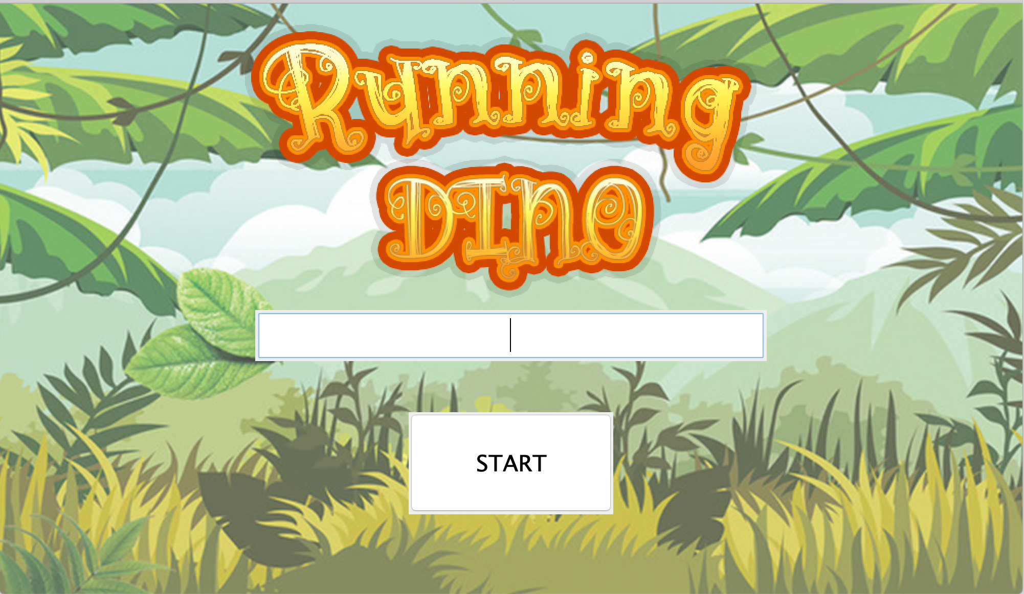
หน้าแรกของเกม

Slide 9
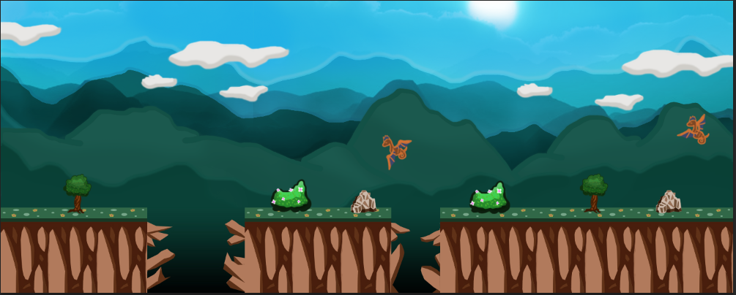
ด่านต่าง ๆ ภายในเกม

Slide 10
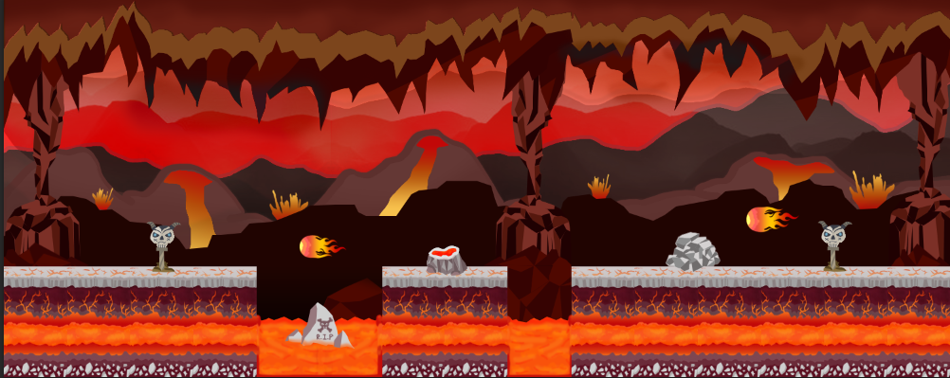
ด่านต่าง ๆ ภายในเกม

Slide 11
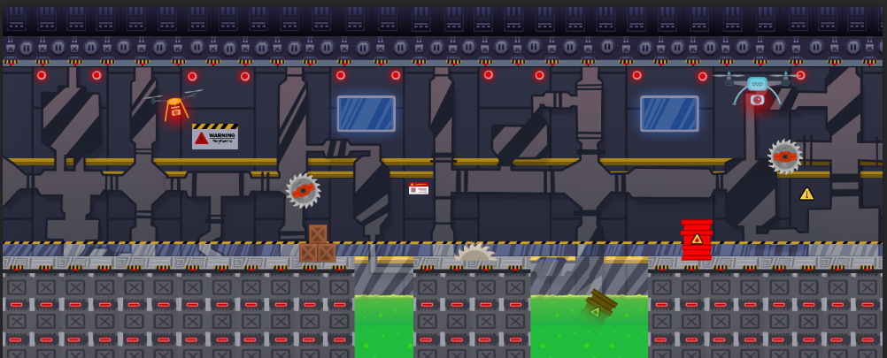
ด่านต่าง ๆ ภายในเกม

Slide 12

ด่านต่าง ๆ ภายในเกม

Slide 13
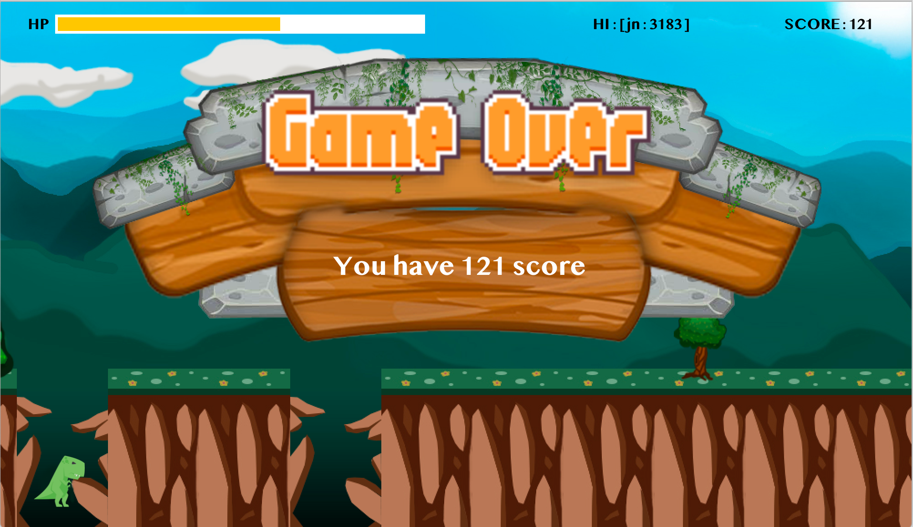
หน้าเกมโอเวอร์

Slide 14
03
PART THREE
ไดอาแกรม

Slide 15
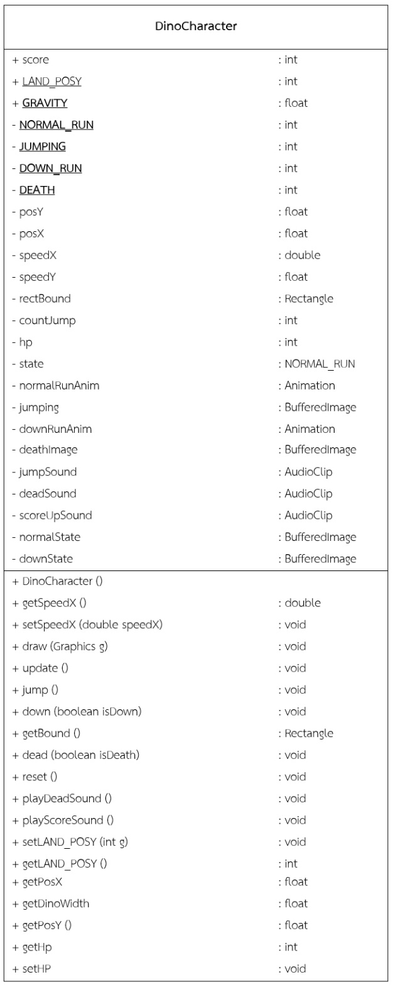
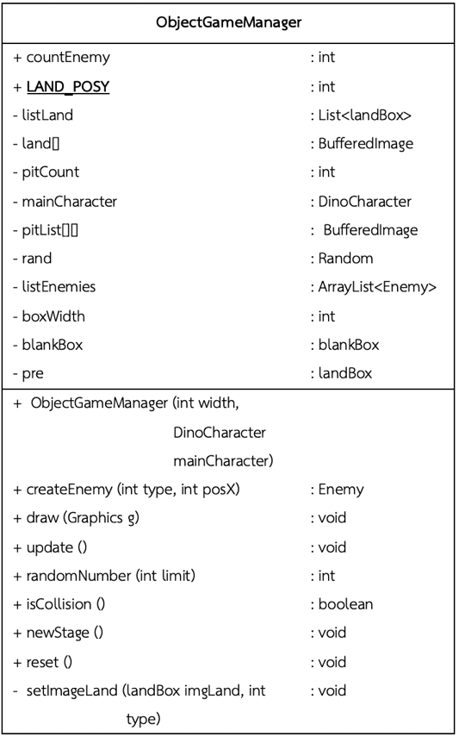
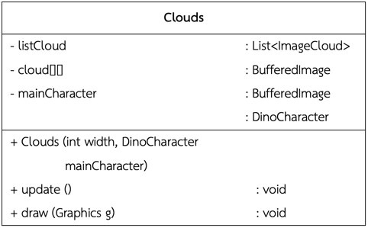
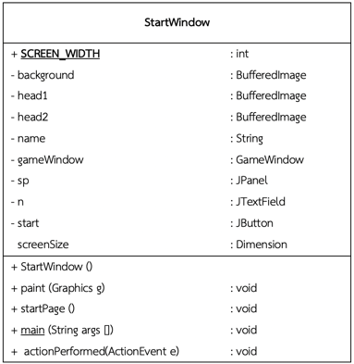
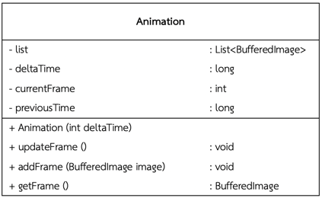
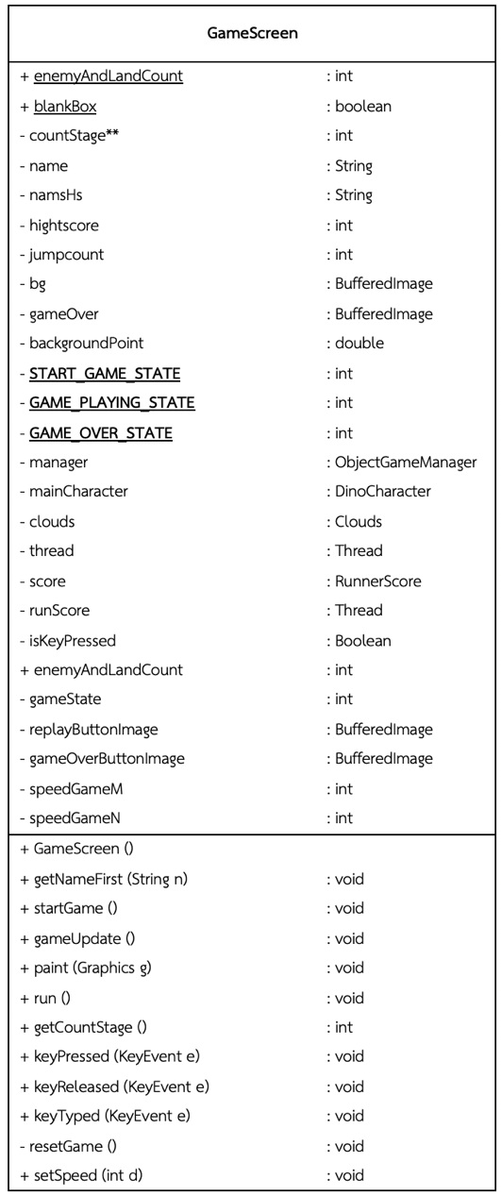
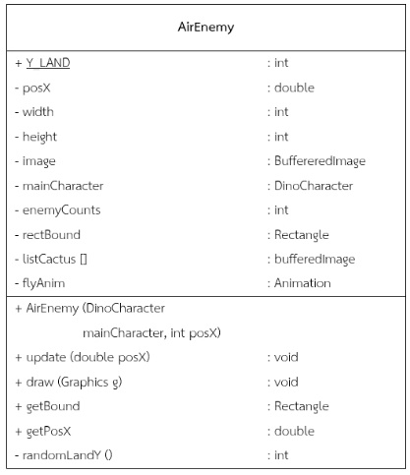
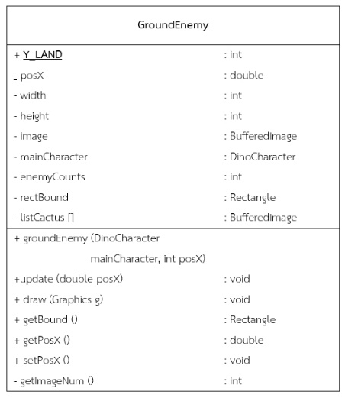
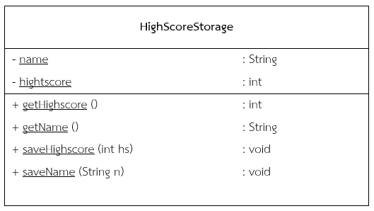
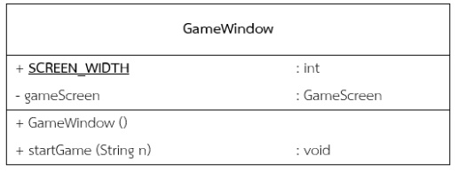
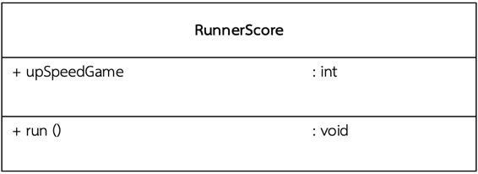
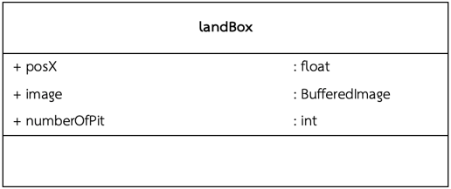
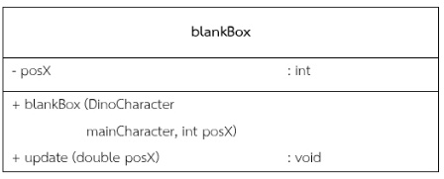
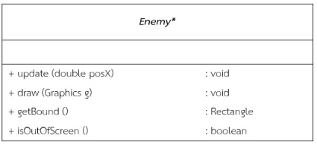
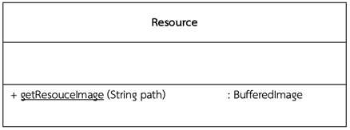

Slide 16
สมาชิกกลุ่ม
61070017 นายกิตติวัชร เอี่ยมกิจการ
61070030 นางสาวชญานี คำเจริญ
61070037 นางสาวชรินรัตน์ บูรณะพิสิฐ
61070156 นายภัทรนันท์ เรืองชนา
61070163 นางสาวภาวินี ทองบ่อ

